Slide 1
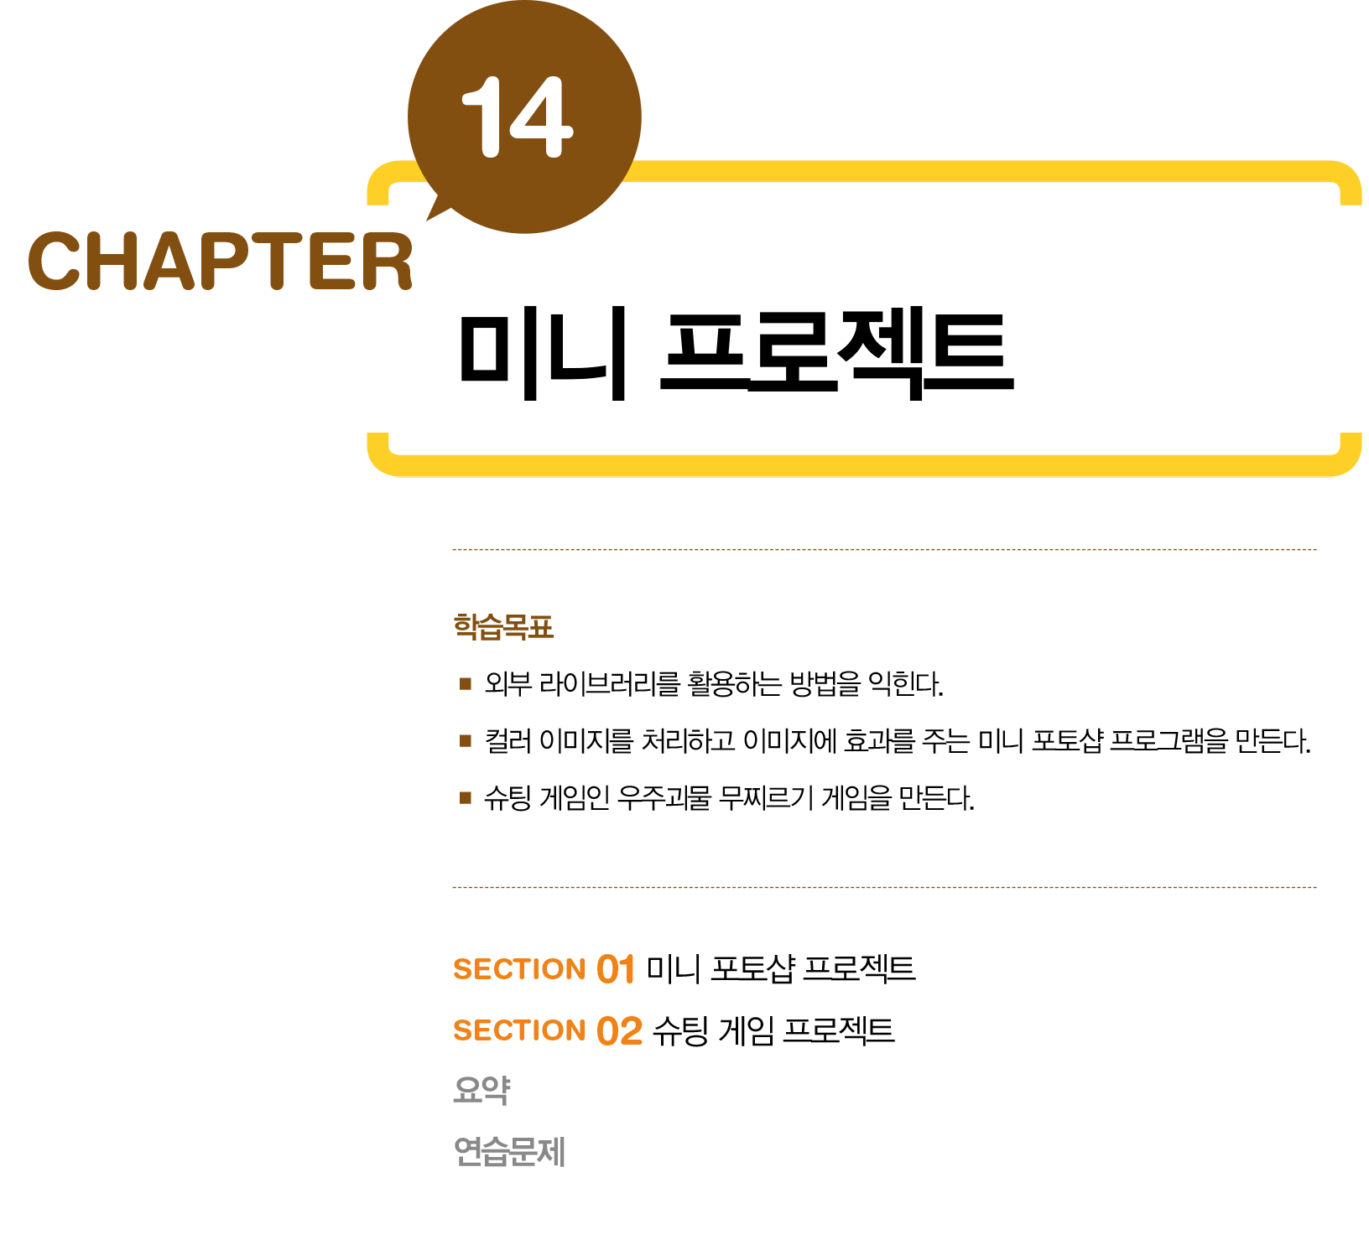

Slide 3
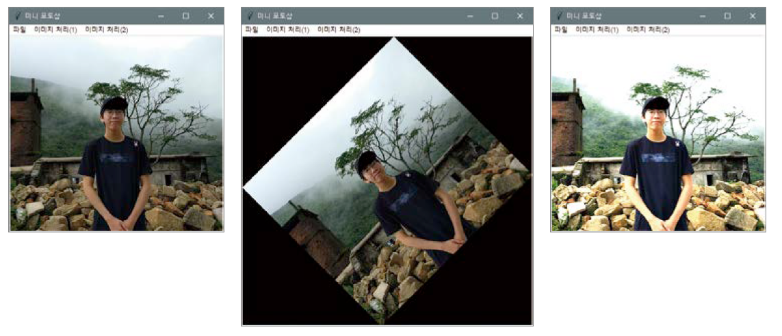
Section 01 미니 포토샵 프로젝트
미니 포토샵 소개
포토샵과 비슷하게 기능 구현(왼쪽의 원본 사진에 화전, 밝기 조절 기능 적용)

Slide 4
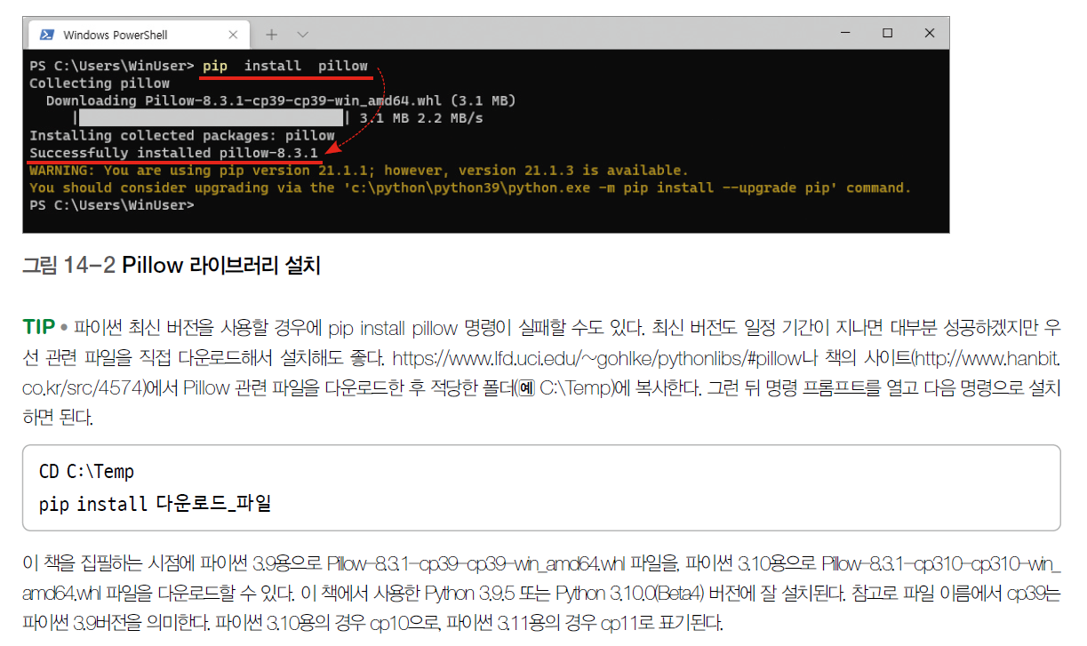
Section 01 미니 포토샵 프로젝트
외부 라이브러리 설치
파이썬에 Pillow 라이브러리 설치

Slide 5
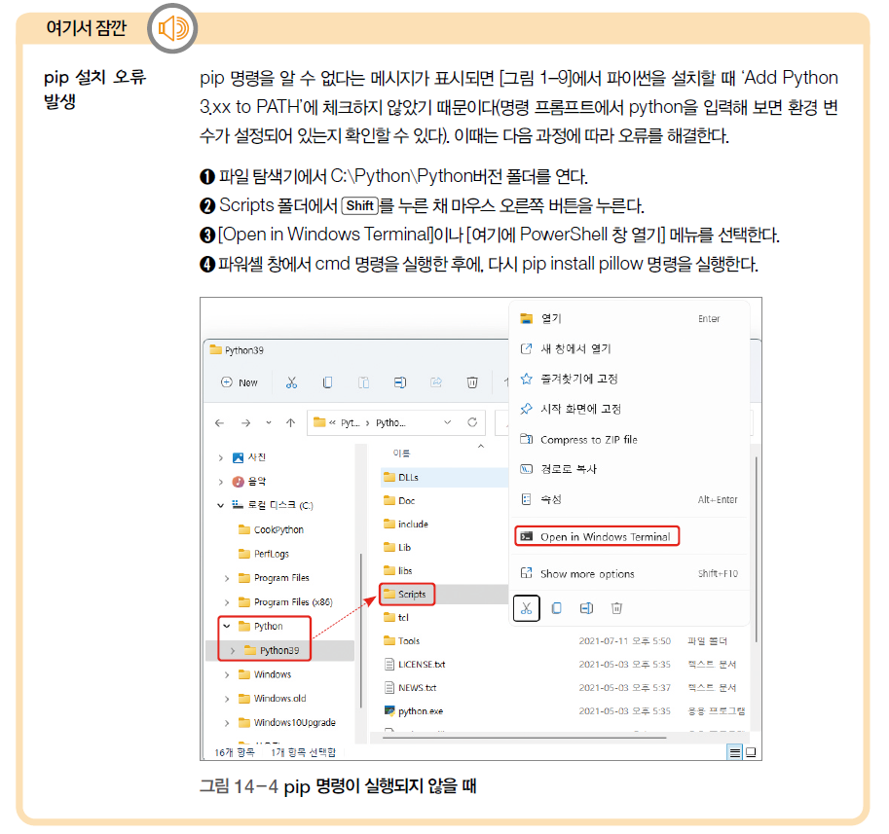
Section 01 미니 포토샵 프로젝트

Slide 6
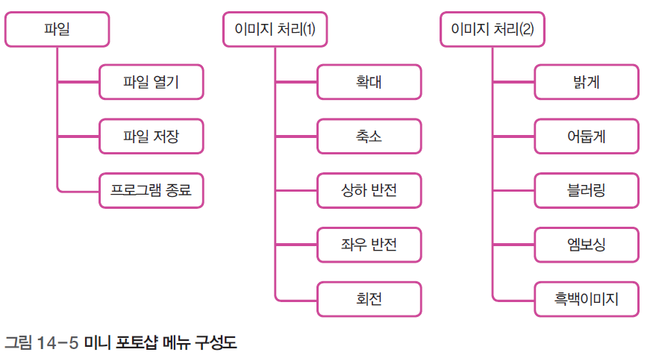
Section 01 미니 포토샵 프로젝트
미니 포토샵 기능 구성
메뉴 구성도

Slide 7
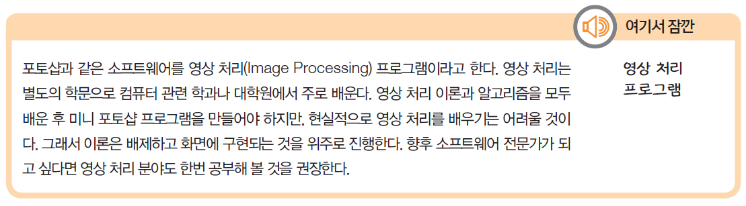
Section 01 미니 포토샵 프로젝트

Slide 8
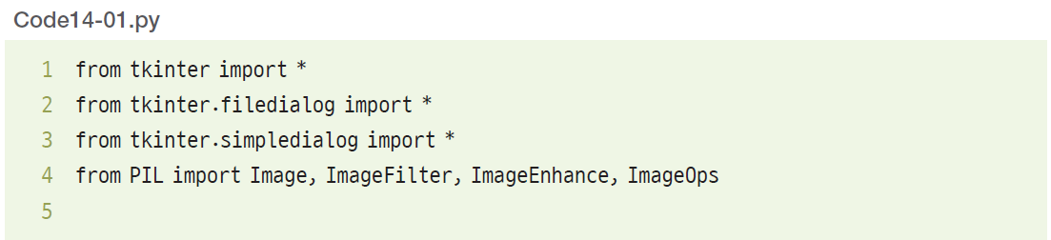
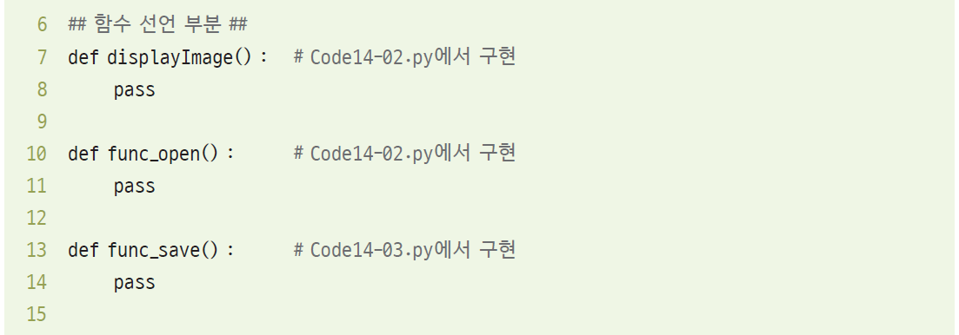
Section 01 미니 포토샵 프로젝트
메뉴 구현과 함수 선언
각 메뉴를 클릭할 때 실행할 함수명 미리 정의
1~4행 : 앞으로 사용할 라이브러리 또는 모듈을 임포트.
4행의 PIL은 앞에서 설치한 이미지 처리 기능을 제공하는
Pillow의 라이브러리

Slide 9
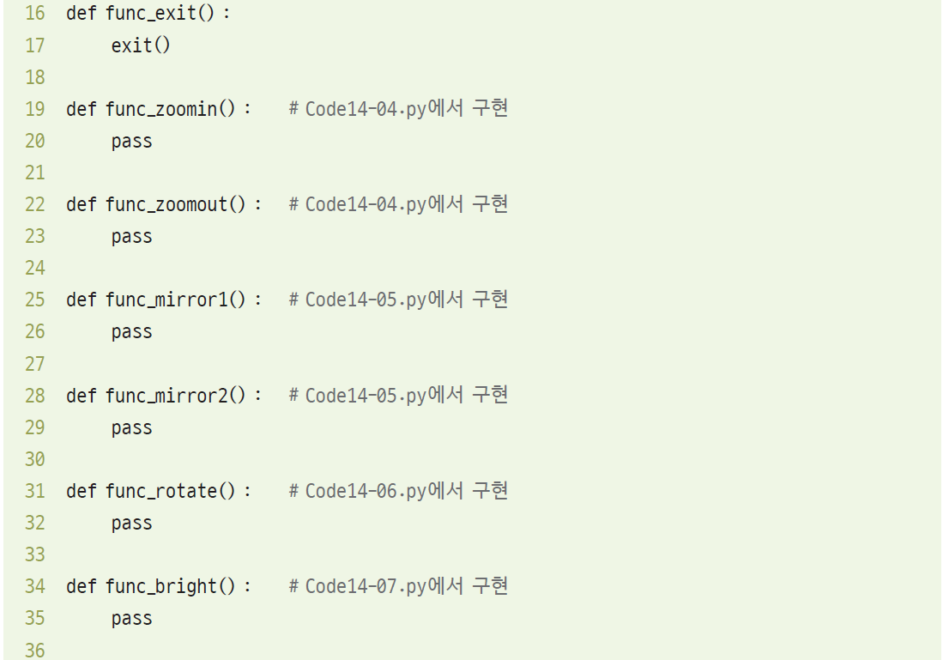
Section 01 미니 포토샵 프로젝트

Slide 10
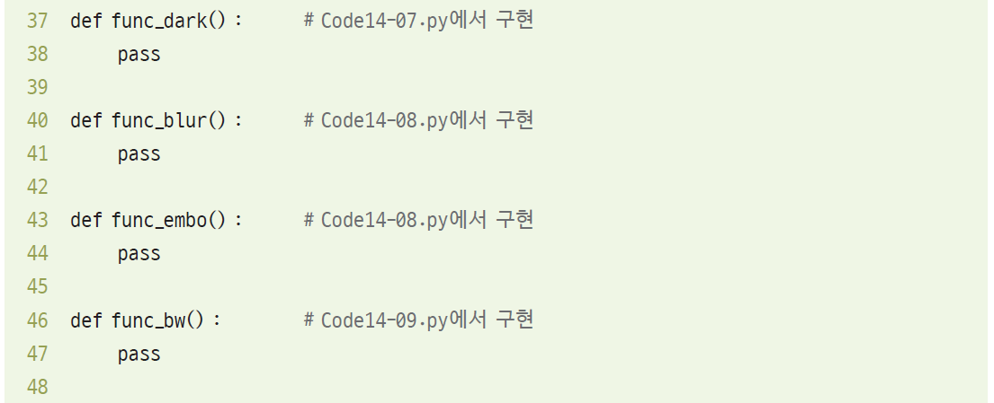
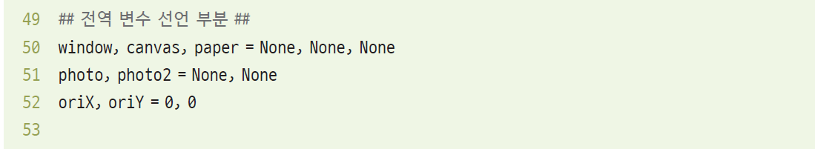
Section 01 미니 포토샵 프로젝트
50~52행 :
공통으로 접근할 전역 변수 준비.
photo는 처음 불러들인 원본 이미지이며,
photo2를 이미지 처리한 결과 이미지를 저장할 변수.
oriX, oriY는 원본 이미지의 폭과 높이를 저장

Slide 11
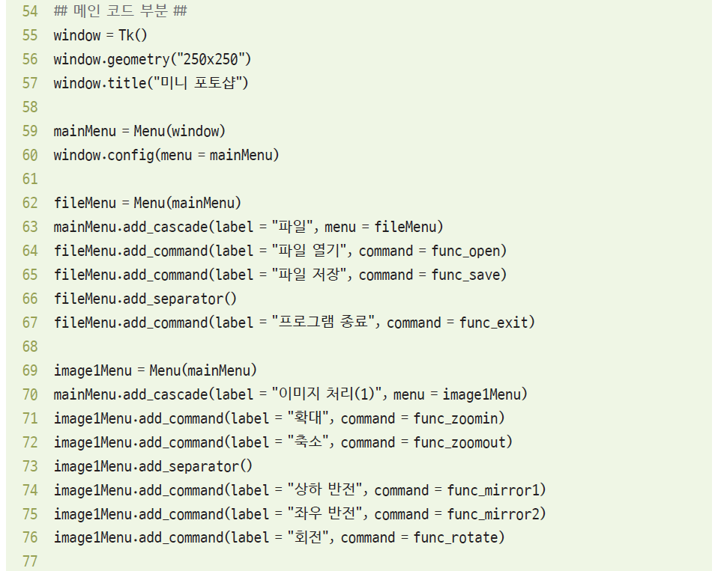
Section 01 미니 포토샵 프로젝트
55~87행 : 윈도창을 출력하고 메뉴를 추가한 부분

Slide 12
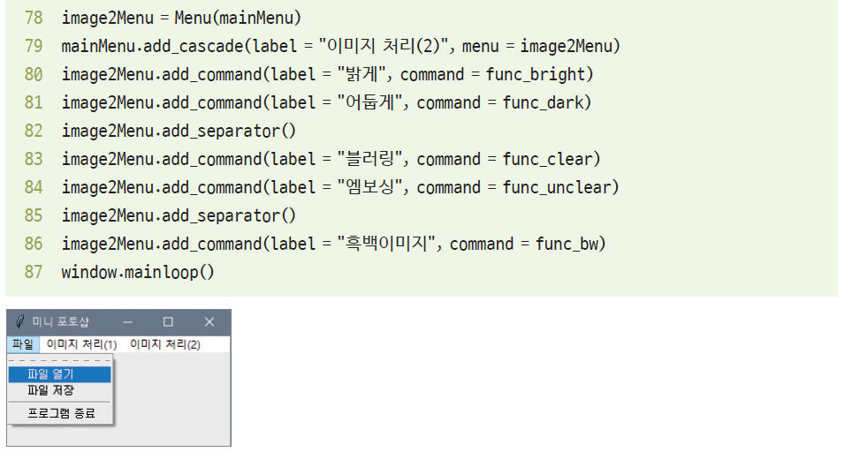
Section 01 미니 포토샵 프로젝트

Slide 13
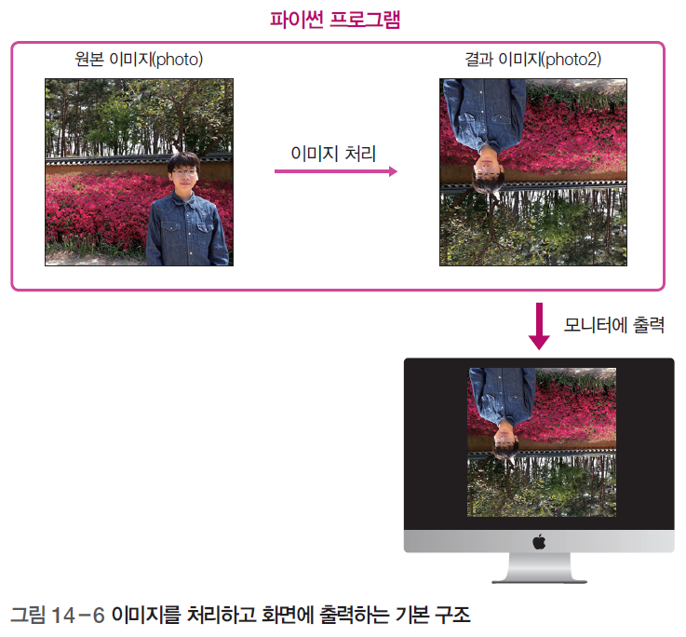
Section 01 미니 포토샵 프로젝트
미니 포토샵 프로젝트의 완성
이미지 열기 및 화면 출력

Slide 14
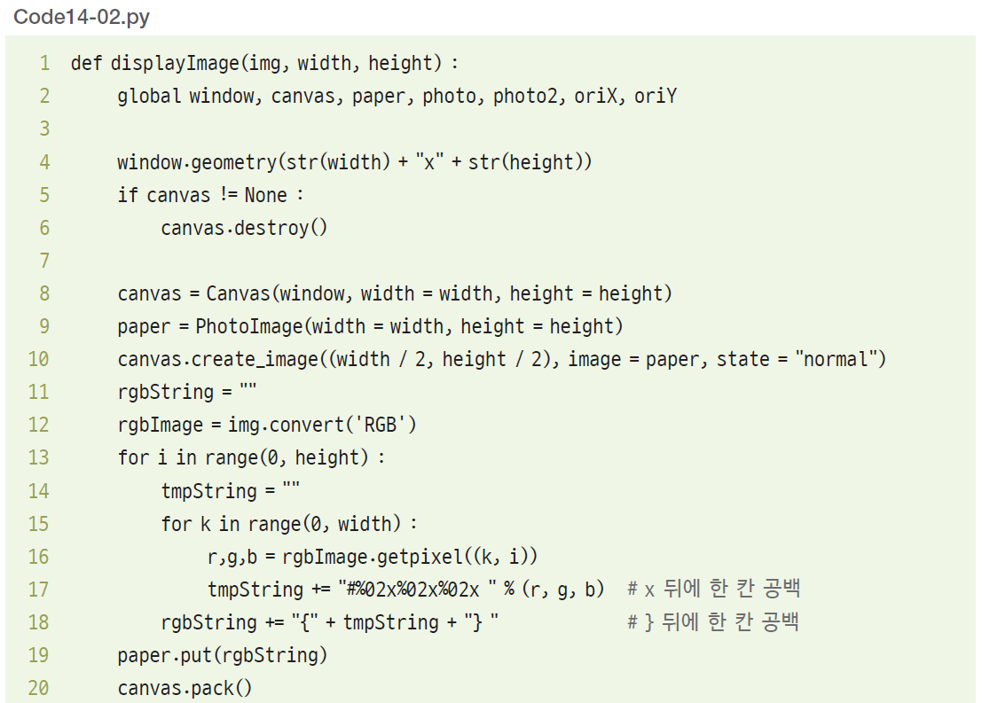
Section 01 미니 포토샵 프로젝트
Code 14-01.py의 7행 displayimage()함수와 func_open() 함수 수정실행

Slide 15
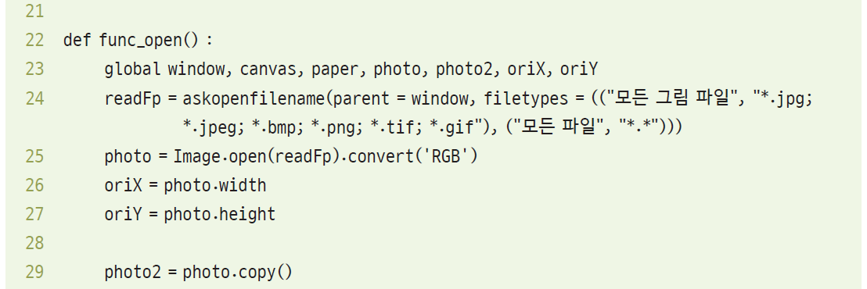
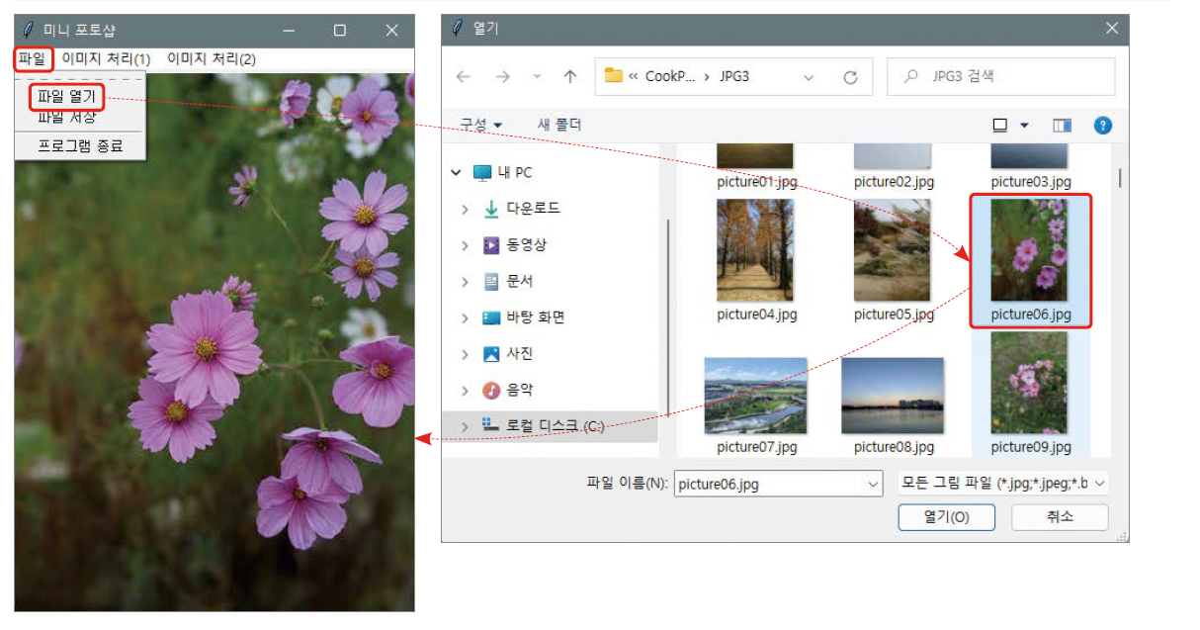
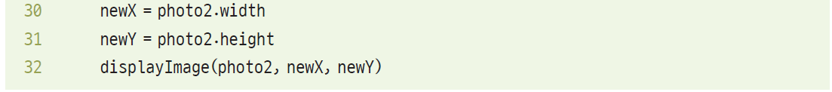
Section 01 미니 포토샵 프로젝트
Code 14-01.py의 7행 displayimage()함수와 func_open() 함수 수정실행

Slide 16
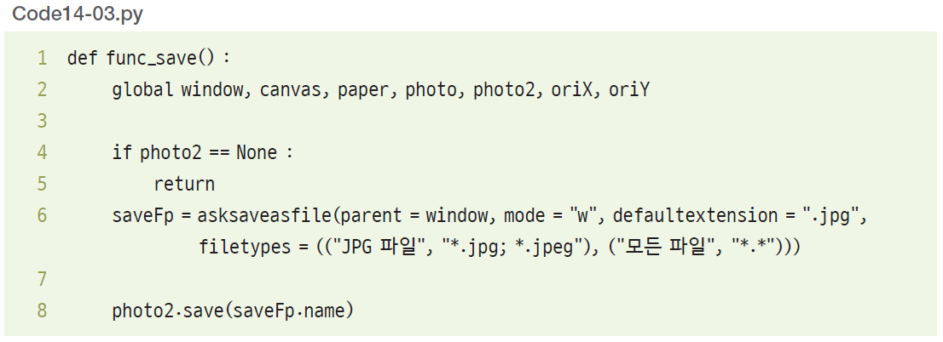
Section 01 미니 포토샵 프로젝트
이미지 저장

Slide 17
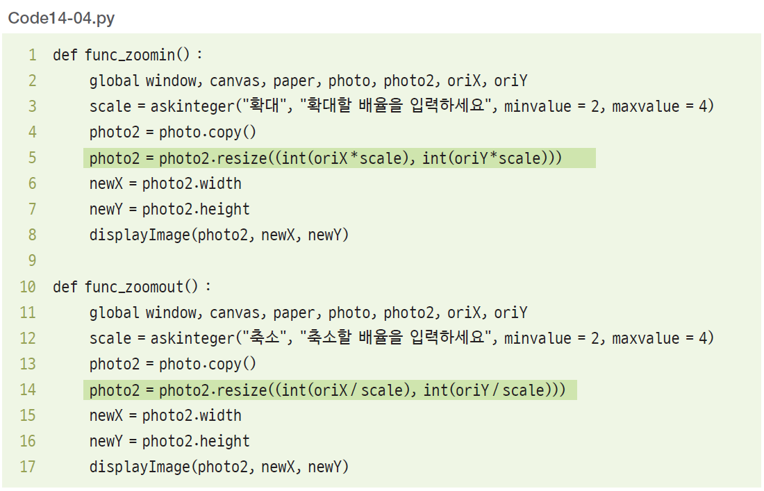
Section 01 미니 포토샵 프로젝트
이미지 확대 및 축소

Slide 18
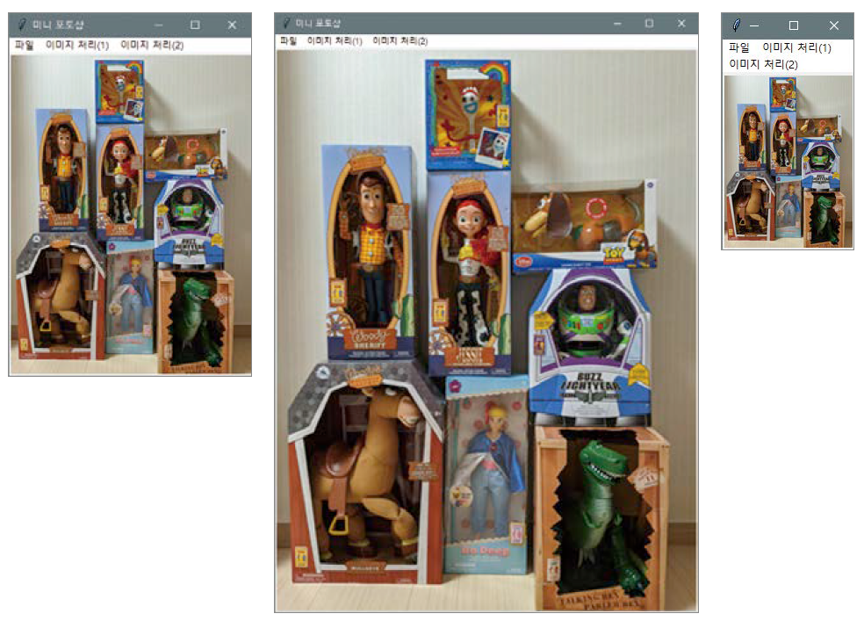
Section 01 미니 포토샵 프로젝트

Slide 19
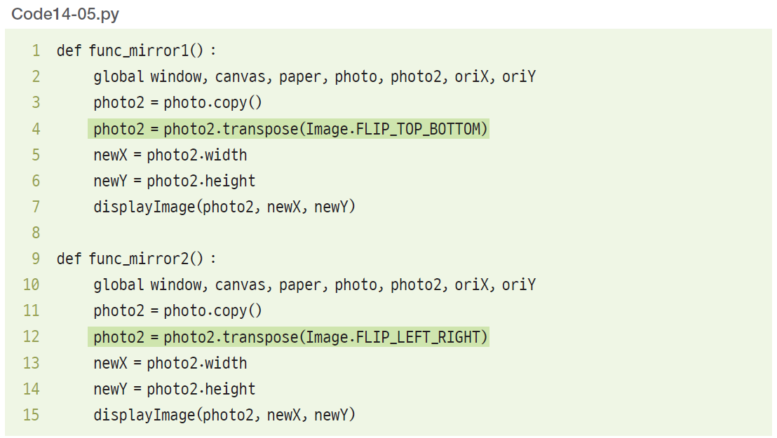
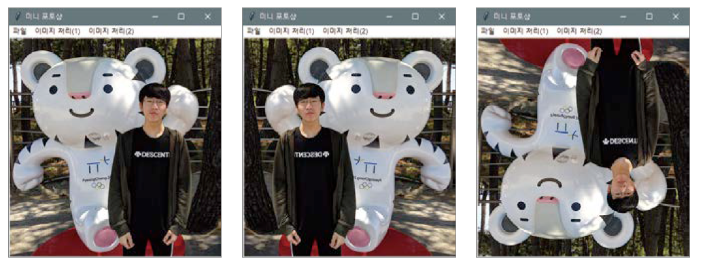
Section 01 미니 포토샵 프로젝트
이미지 상하 및 좌우 반전

Slide 20
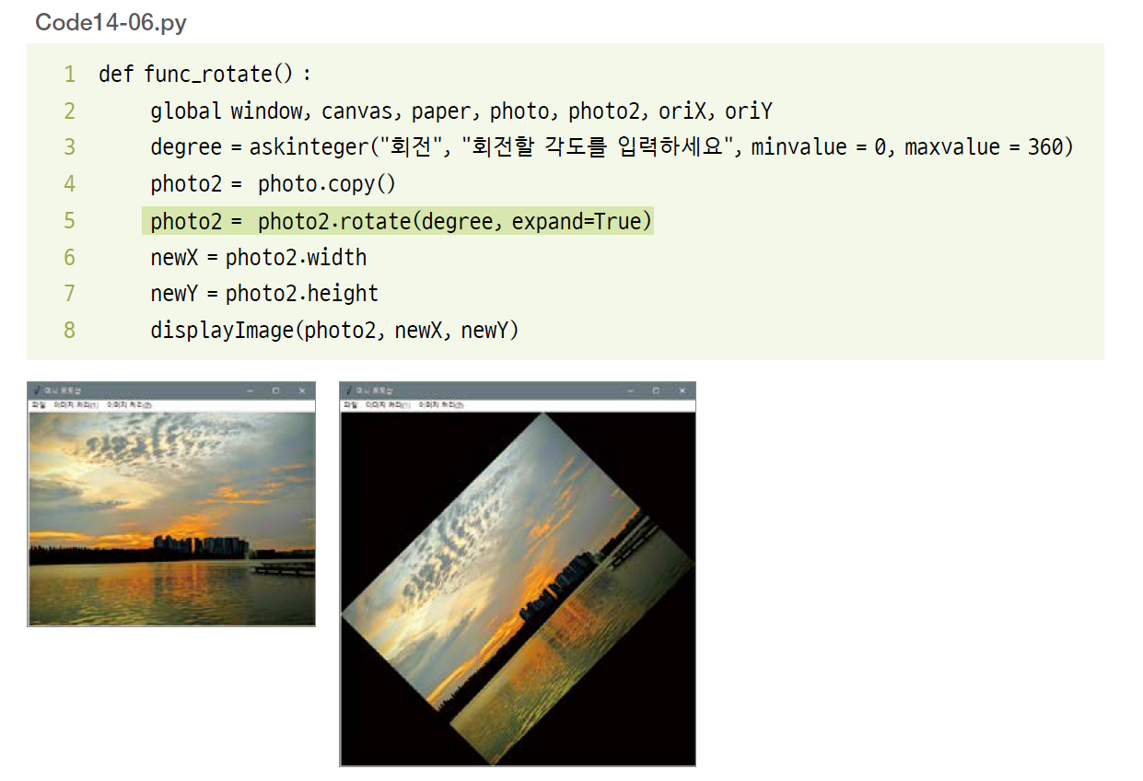
Section 01 미니 포토샵 프로젝트
이미지 회전

Slide 21
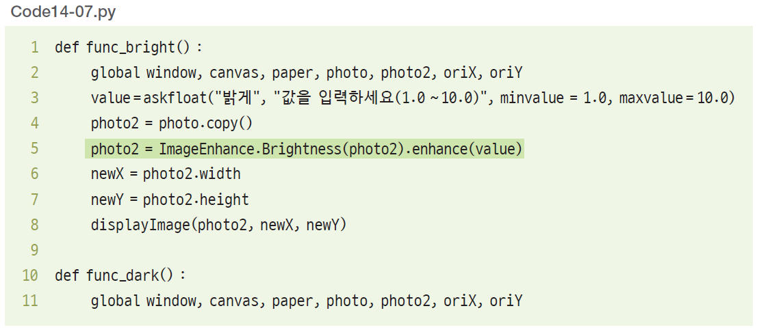
Section 01 미니 포토샵 프로젝트
이미지 밝게 어둡게

Slide 22
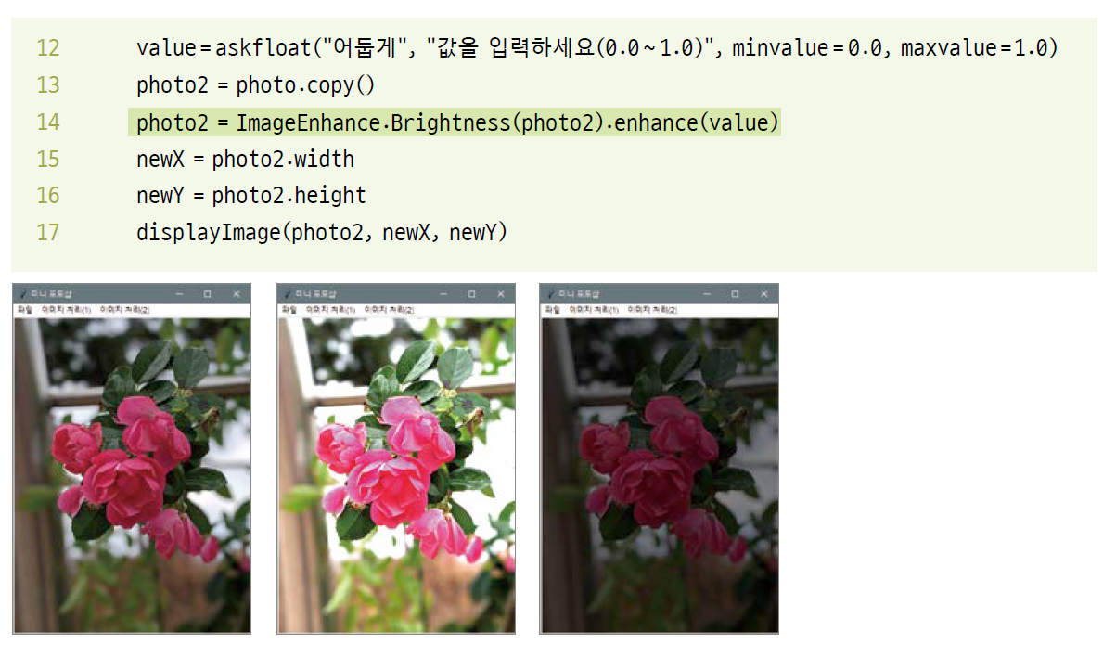
Section 01 미니 포토샵 프로젝트
이미지 밝게 어둡게

Slide 23
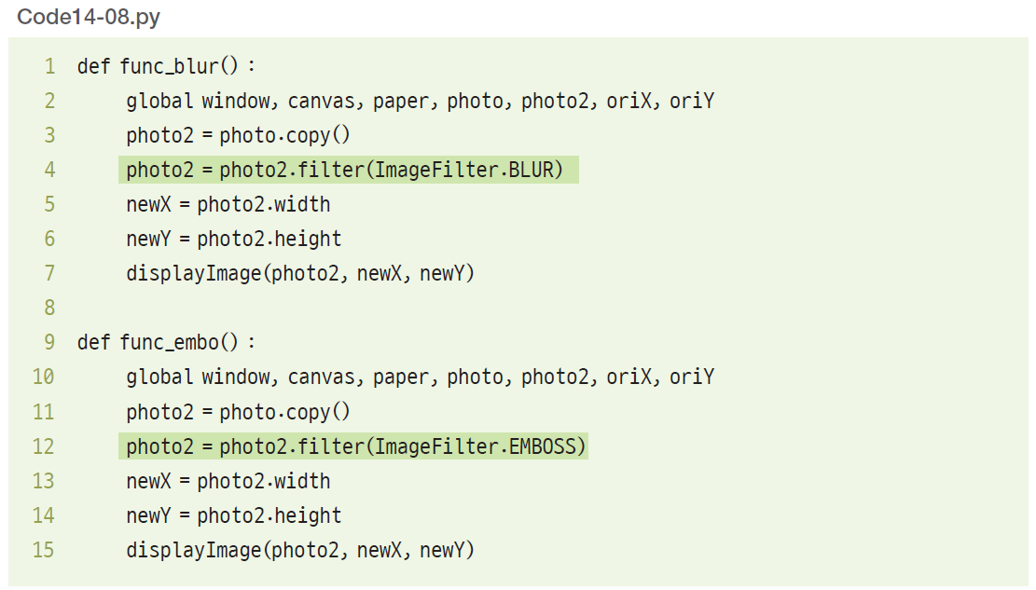
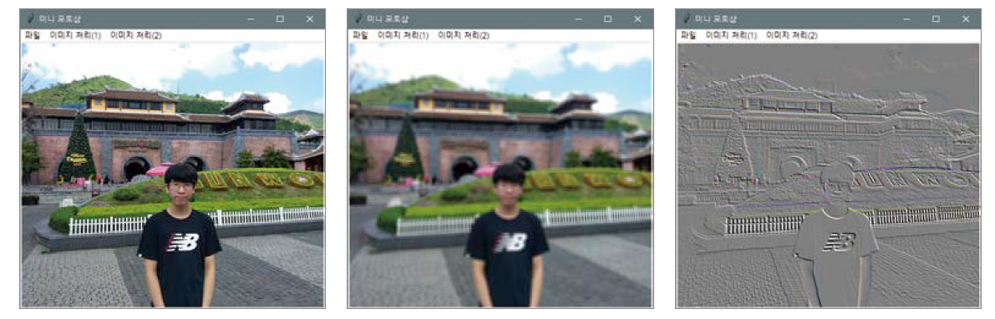
Section 01 미니 포토샵 프로젝트
이미지에 특수 효과주기

Slide 24
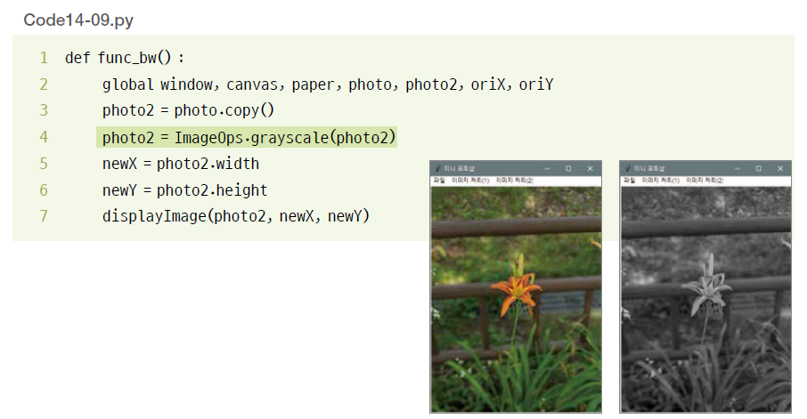
Section 01 미니 포토샵 프로젝트
이미지를 흑백으로 변경([프로젝트 1]의 완성)

Slide 25
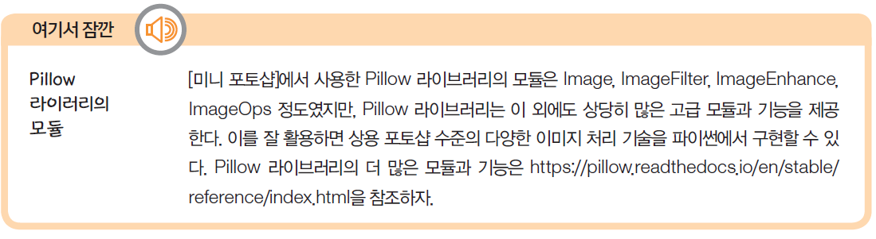
Section 01 미니 포토샵 프로젝트

Slide 26
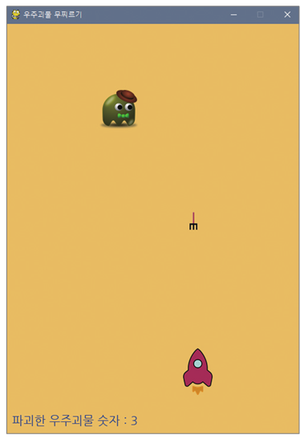
Section 02 슈팅 게임 프로젝트
슈팅 게임 소개
우주괴물 무찌르기

Slide 27
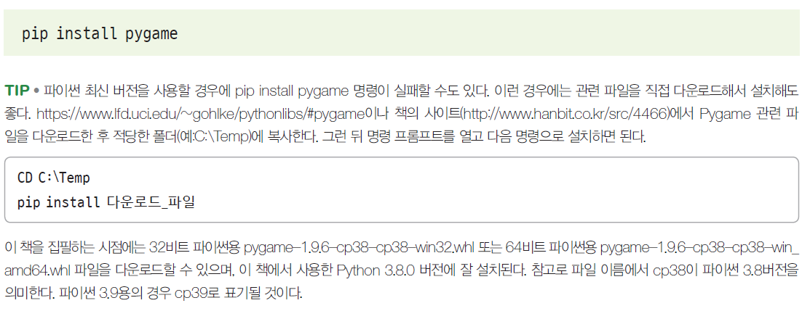
Section 02 슈팅 게임 프로젝트
외부 라이브러리 설치
pygame 외부 라이브러리 사용

Slide 28
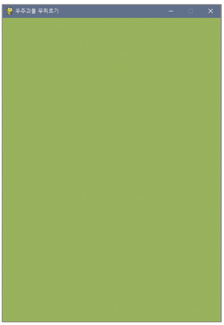
Section 02 슈팅 게임 프로젝트
슈팅 게임 기능 구성
기능 1. 기본 화면 구성하기(code14-10.Py)

Slide 29
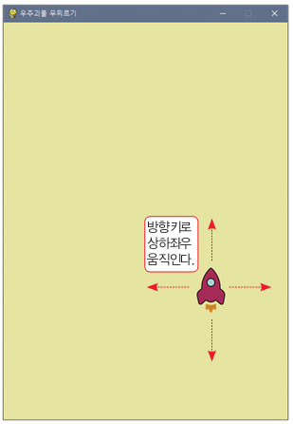
Section 02 슈팅 게임 프로젝트
기능 2. 우주선 이미지를 추가하고 방향키로 움직이기(code14-11.Py)

Slide 30
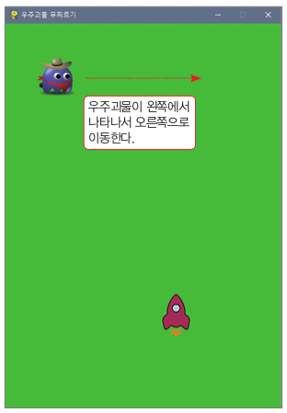
Section 02 슈팅 게임 프로젝트
기능 3. 우주괴물이 나타나면 자동으로 움직이기(code14-12.Py)

Slide 31
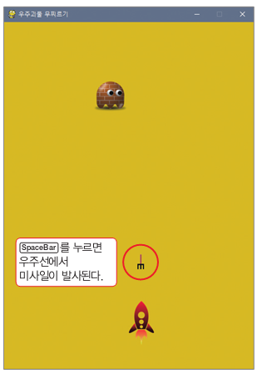
Section 02 슈팅 게임 프로젝트
기능 4. 우주선에서 미사일 발사하기(code14-12.Py)

Slide 32
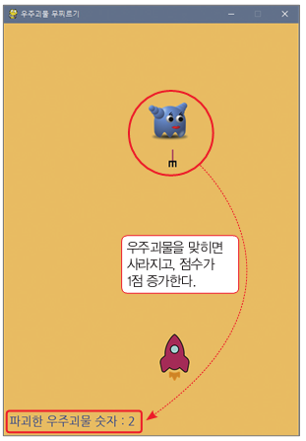
Section 02 슈팅 게임 프로젝트
기능 4. 우주괴물 맞히고 점수 계산하기(code14-14.Py)

Slide 33
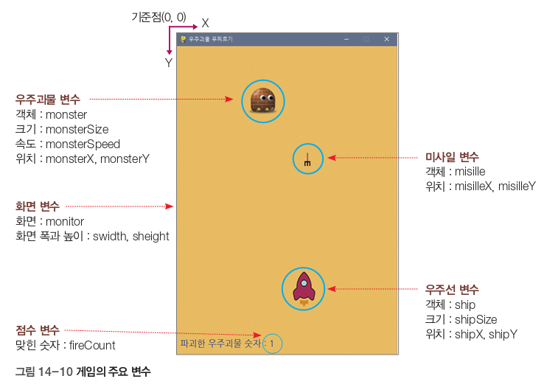
Section 02 슈팅 게임 프로젝트
주요 변수 소개

Slide 34
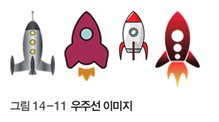
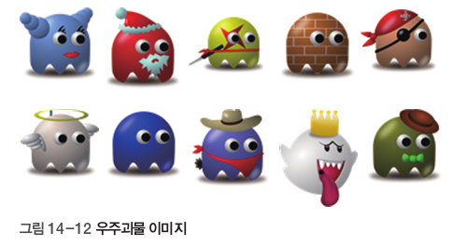
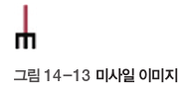
Section 02 슈팅 게임 프로젝트

Slide 35
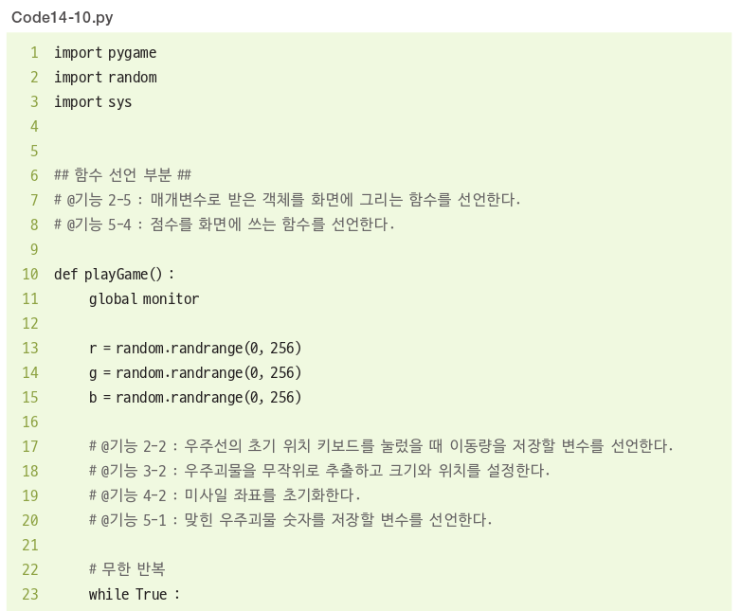
Section 02 슈팅 게임 프로젝트
슈팅 게임 프로젝트의 완성
기본 화면 구성하기
11행 : monitor 변수 전역 변수로 지정
13~15행 : 무작위로 색상 선택
25행 : 해당 색당 화면에 배경으로 칠함

Slide 36
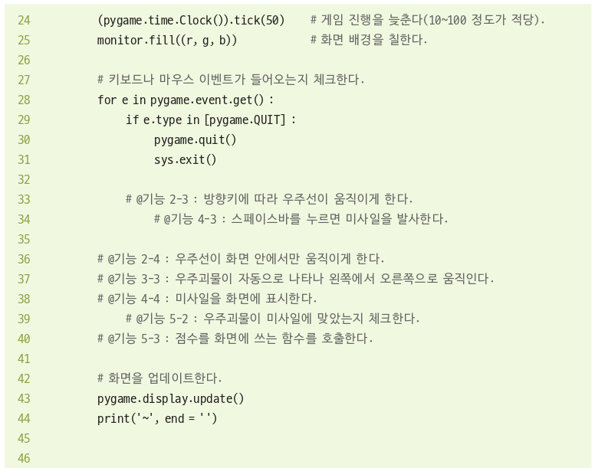
Section 02 슈팅 게임 프로젝트
10~44행 : 게임 작동하는 본체 함수
11행 : monitor 변수 전역 변수로 지정
23~44행 : 무한 반복
28~31행 : 키보드, 마우스 이벤트 확인
28행 : 발생된 이벤트 e에 저장

Slide 37
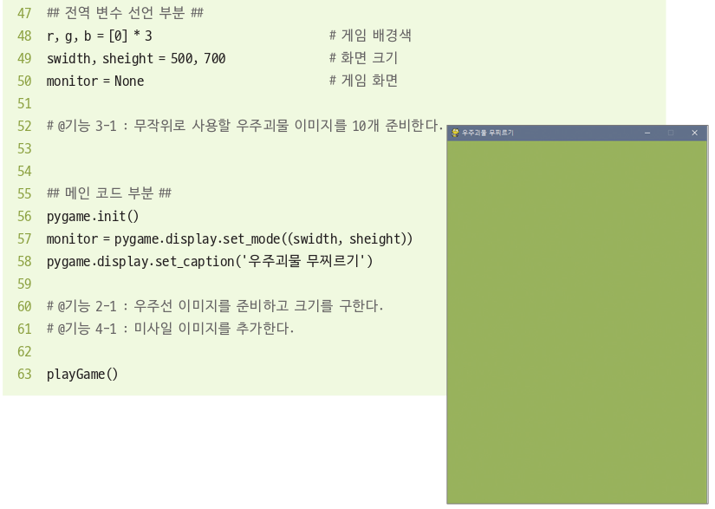
Section 02 슈팅 게임 프로젝트

Slide 38
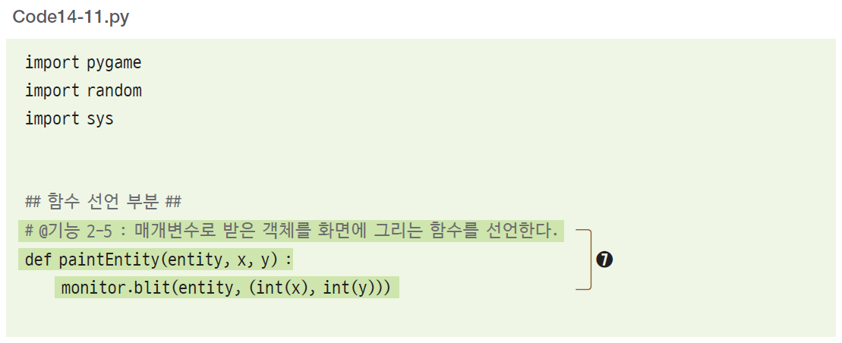
Section 02 슈팅 게임 프로젝트
우주선 이미지를 추가하고 방향키로 움직이기

Slide 39
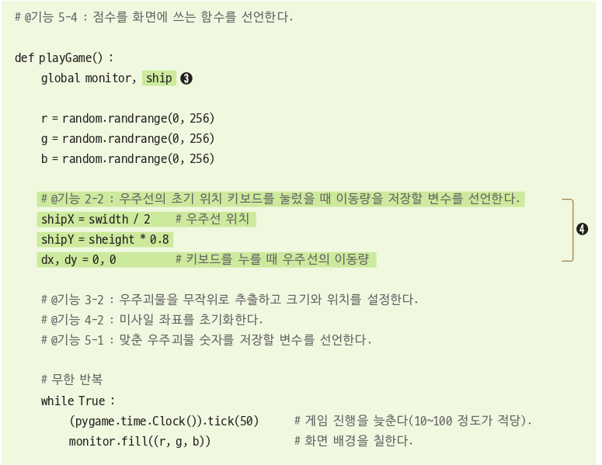
Section 02 슈팅 게임 프로젝트
➌ 전역 변수에 ship 추가 ➍ 우주선 초기 위치와 키보드 이벤트시 이동량 지정 변수 선언

Slide 40
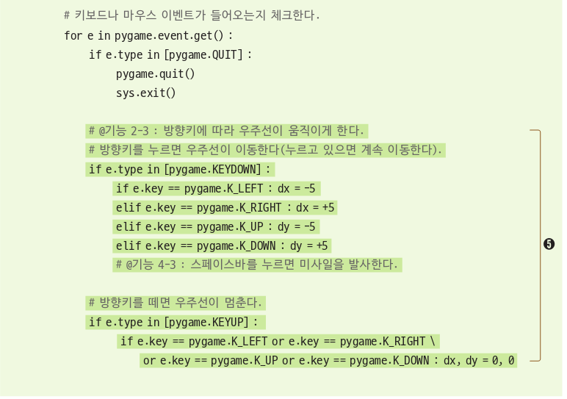
Section 02 슈팅 게임 프로젝트
➎ 키보드의 방향키에 따른 이동량 값 지정

Slide 41
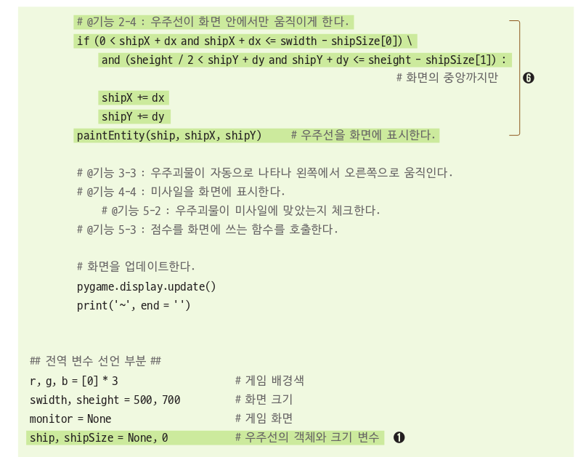
Section 02 슈팅 게임 프로젝트
➏ 방향키로 이동하는 우주선이 화면 아래부터 중앙
넘어가지 못하도록 설정
➊ 우주선의 객체 준비, 우주선 객체, 크기와 관련된 변수 준비

Slide 42
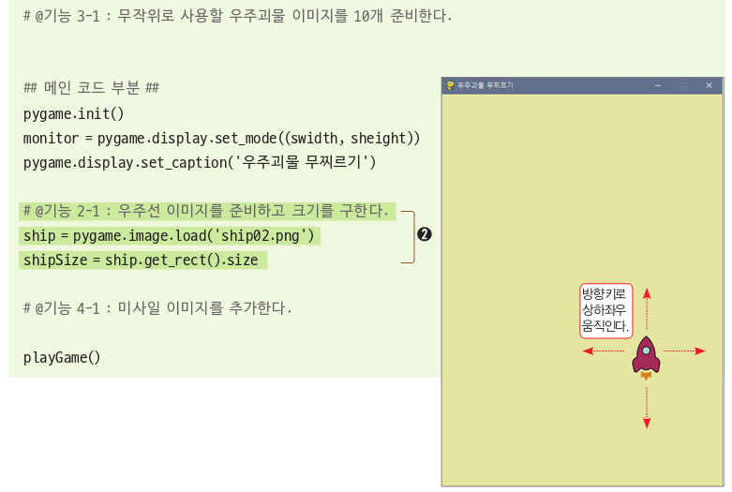
Section 02 슈팅 게임 프로젝트
➋ 우주선 이미지를 준비하고 크기를 구하는 코드 추가

Slide 43
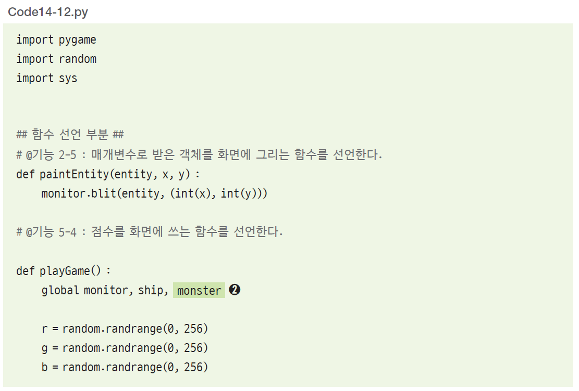
Section 02 슈팅 게임 프로젝트
우주괴물이 나타나면 자동으로 움직이기
➋ 전역 변수에 monster 추가

Slide 44

Section 02 슈팅 게임 프로젝트
➌ 우주괴물의 이미지를 무작위로
추출하고 크기와 위치 설정

Slide 45

Section 02 슈팅 게임 프로젝트

Slide 46

Section 02 슈팅 게임 프로젝트
➍ 우주괴물이 자동으로 나타나
오른쪽으로 움직이게 코딩

Slide 47


Section 02 슈팅 게임 프로젝트
➊ 전역 변수 선언 부분에
우주괴물과 관련된 변수 준비

Slide 48

Section 02 슈팅 게임 프로젝트
우주선에서 미사일 발사하기

Slide 49

Section 02 슈팅 게임 프로젝트
➋ 전역 변수에 missile을 추가

Slide 50

Section 02 슈팅 게임 프로젝트
➍ 미사의 좌표를 None으로 초기화하는 코드 추가

Slide 51

Section 02 슈팅 게임 프로젝트
➎ SpaceBar 로 미사일을 발사하는 코드를 추가

Slide 52

Section 02 슈팅 게임 프로젝트
➏ 미사일을 화면에 표시하는 코드 추가

Slide 53

Section 02 슈팅 게임 프로젝트
➊ 미사일과 관련된 전역 변수 선언 준비

Slide 54

Section 02 슈팅 게임 프로젝트
➌ 미사일 이미지 추가 코드 작성

Slide 55

Section 02 슈팅 게임 프로젝트
우주괴물 맞히고 점수 계산하기([프로젝트 2 ]의 완성)
➍ 점수를 화면에 쓰는 함수 선언

Slide 56

Section 02 슈팅 게임 프로젝트
➊ 맞춘 우주괴물 숫자를 누적하는 변수 준비

Slide 57

Section 02 슈팅 게임 프로젝트

Slide 58

Section 02 슈팅 게임 프로젝트

Slide 59

Section 02 슈팅 게임 프로젝트
➋ 우주괴물이 미사일에 맞았는지
체크하는 코드 추가

Slide 60

Section 02 슈팅 게임 프로젝트
➌ 파괴한 우주괴물 숫자를 화면 왼쪽 아래에 쓰도록
함수를 호출하는 코드 추가

Slide 61

Section 02 슈팅 게임 프로젝트

